Slide 1

Track & manage Samsung smartphone samples at retail shops
Nhóm T15:
Vương Tùng Dương
Trần Đại Hiệp
Mentor:
Bùi Văn Tỉnh
Vũ Văn Thái

Slide 2
Lý do chọn đề tài
Hệ thống an ninh được cài đặt để ngăn chặn trường hợp trộm cắp và sạc ổn định các thiết bị
rung chuông báo động cho nhân viên cửa hàng để ngăn chặn trường hợp trộm cắp
Iít ảnh hưởng đến trải nhiệm của khách hàng

Slide 3

Đăng nhập, đăng xuất
Hệ thống bảo vệ và cảnh báo
Phát video
Cài đặt thời gian phát video

Slide 4





Cài đặt và chạy video quảng cáo
01
03
04
Cài đặt App
Xin Quyền Admin
Đặt mật khẩu
05
Phát video
02
Kết nối cáp

Slide 5

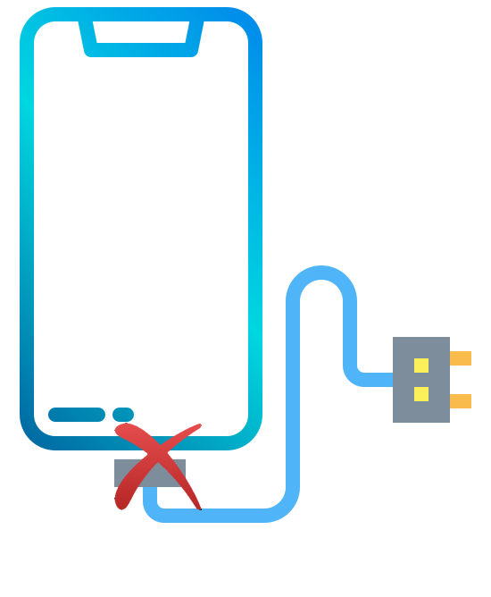

Hệ thống bảo vệ và cảnh báo
08
09
06
Kết nối cáp
Yêu cầu mật khẩu
Rút cáp
10
Mở khóa thành công
07
Khóa và báo động

